Slide 1
Počítačové sítě

Slide 2
Počítačová síť (computer network)
- je souhrnné označení pro technické prostředky, které realizují spojení a výměnu informací mezi počítači.
-Informace:
Soubory (text, foto, video, hudba,….)
Databáze (přístup k společným centrálně uloženým datům např. policejní databáze osob)
Komunikační programy (ICQ, Skype,….)
Sdílení společných prostředků (tiskárny, scannery, připojení k internetu,……)

Slide 3
Dělení sítí dle rozlehlosti
PAN (Personal Area Network) - malé, pomalé, jednoduché (např. BlueTooth, IrDA )
LAN (Local Area Network)- v rámci místnosti, budovy, několika budov např. školní síť
MAN (Metropolitan Area Network) – v rámci města
WAN (Wide Area Network) – rozlehlá síť, dnes se tak označuje Internet

Slide 4
Internet
Celosvětová počítačová síť (propojení počítačů, ale také celých počítačových sítí)
Původně síť mezi univerzitami v USA
Nejčastější služby:
WWW - systém internetových stránek propojených hypertextovými odkazy (http, https)
E-mail - elektronická pošta
Instant messaging – přímá textová komunikace (např. ICQ)
FTP – přenos souborů

Slide 5
Dělení podle vztahů mezi počítači
Peer to Peer (P2P) – všechny počítače jsou rovnocenné, např. sdílení souborů ve WIN
Klient – Server – hlavní počítač (server) plní požadavky klientských počítačů
Terminál – Server – podobné jako předchozí, ale terminál je v podstatě jen obrazovka, klávesnice a myš, všechny operace běží na serveru. Např. pokladny v supermarketu, bankomaty, terminálová síť Microsoft.

Slide 6
Server
Hlavní počítač
Někdy také služba („program“)
Na jednom hlavním počítači tedy může běžet více služeb zároveň
Např. naše školní síť:
Souborový server, Doménový řadič, DHCP server, DNS server, Služba pro nasazení systému Windows, ….

Slide 7
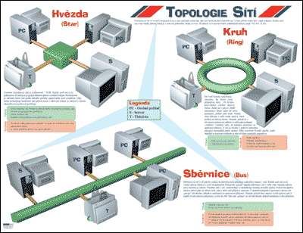
Dělení sítí dle topologie (stavby)

Slide 8
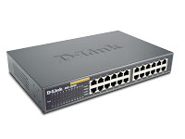
Dnes nejčastější
„Uprostřed“ aktivní prvek (PC max. cca. 160m od prvku)
Aktivní prvky:
Hub – Rozbočovač, je „hloupý“(neumí řešit kolize, v podstatě je to jen malá sběrnice)
Switch – Přepínač, je efektivnější a chytřejší než Hub, může být programovatelný
Router – Směrovač, umí přidělovat adresy, rozhoduje jakým směrem data pošle, dělí připojení rovnoměrně mezi počítače, může být i bezdrátovým připojením a plnit velkou řadu funkcí (Firewall, Nat, Port Forwarding, MAC filtering,…)

Slide 9
Síťový protokol
Aby počítače mohli komunikovat musí „mluvit stejným jazykem“
Příklady: TCP/IP (internet), IPX/SPX, NetBEUI,…
Protokol určuje např.:
Způsob adresování počítačů (např. IP adresy)
Velikost přenášených bloků dat (paketů)
Přenosovou rychlost
Formát předávaných dat

Slide 10
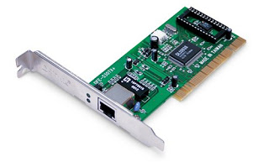
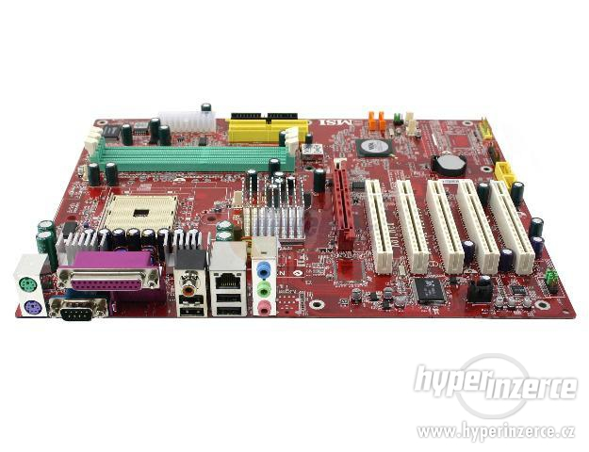
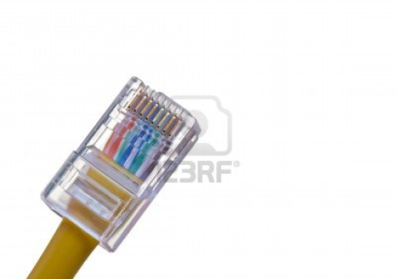
Síťová karta (opakování)
NIC – Net Interface Card
Součástka umožňující počítači připojení k síti
Může být integrována na základní desce
Přenosová rychlost 10 Mbps / 100 Mbps / 1000 Mbps

Slide 11
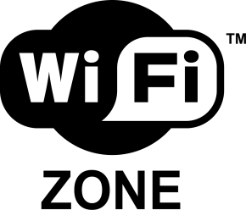
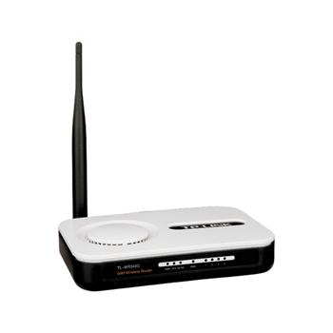
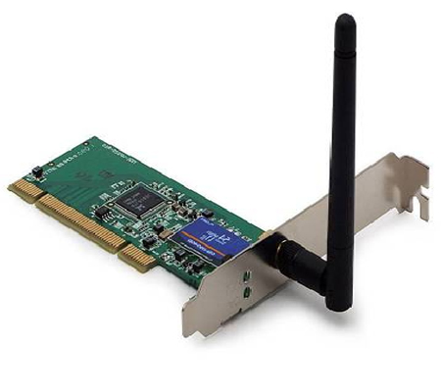
Bezdrátová síť WiFi
WiFi - Wireless Fidelity
Funguje stejně jako kabelová (síťová karta, protokol, aktivní prvek, …)
Kabel je nahrazen elektromagnetickými vlnami podobně jako rádio, televize, mobil, …
Vlny v mikrovlnném pásmu 2,4 GHz 5 GHz

